Slide 1



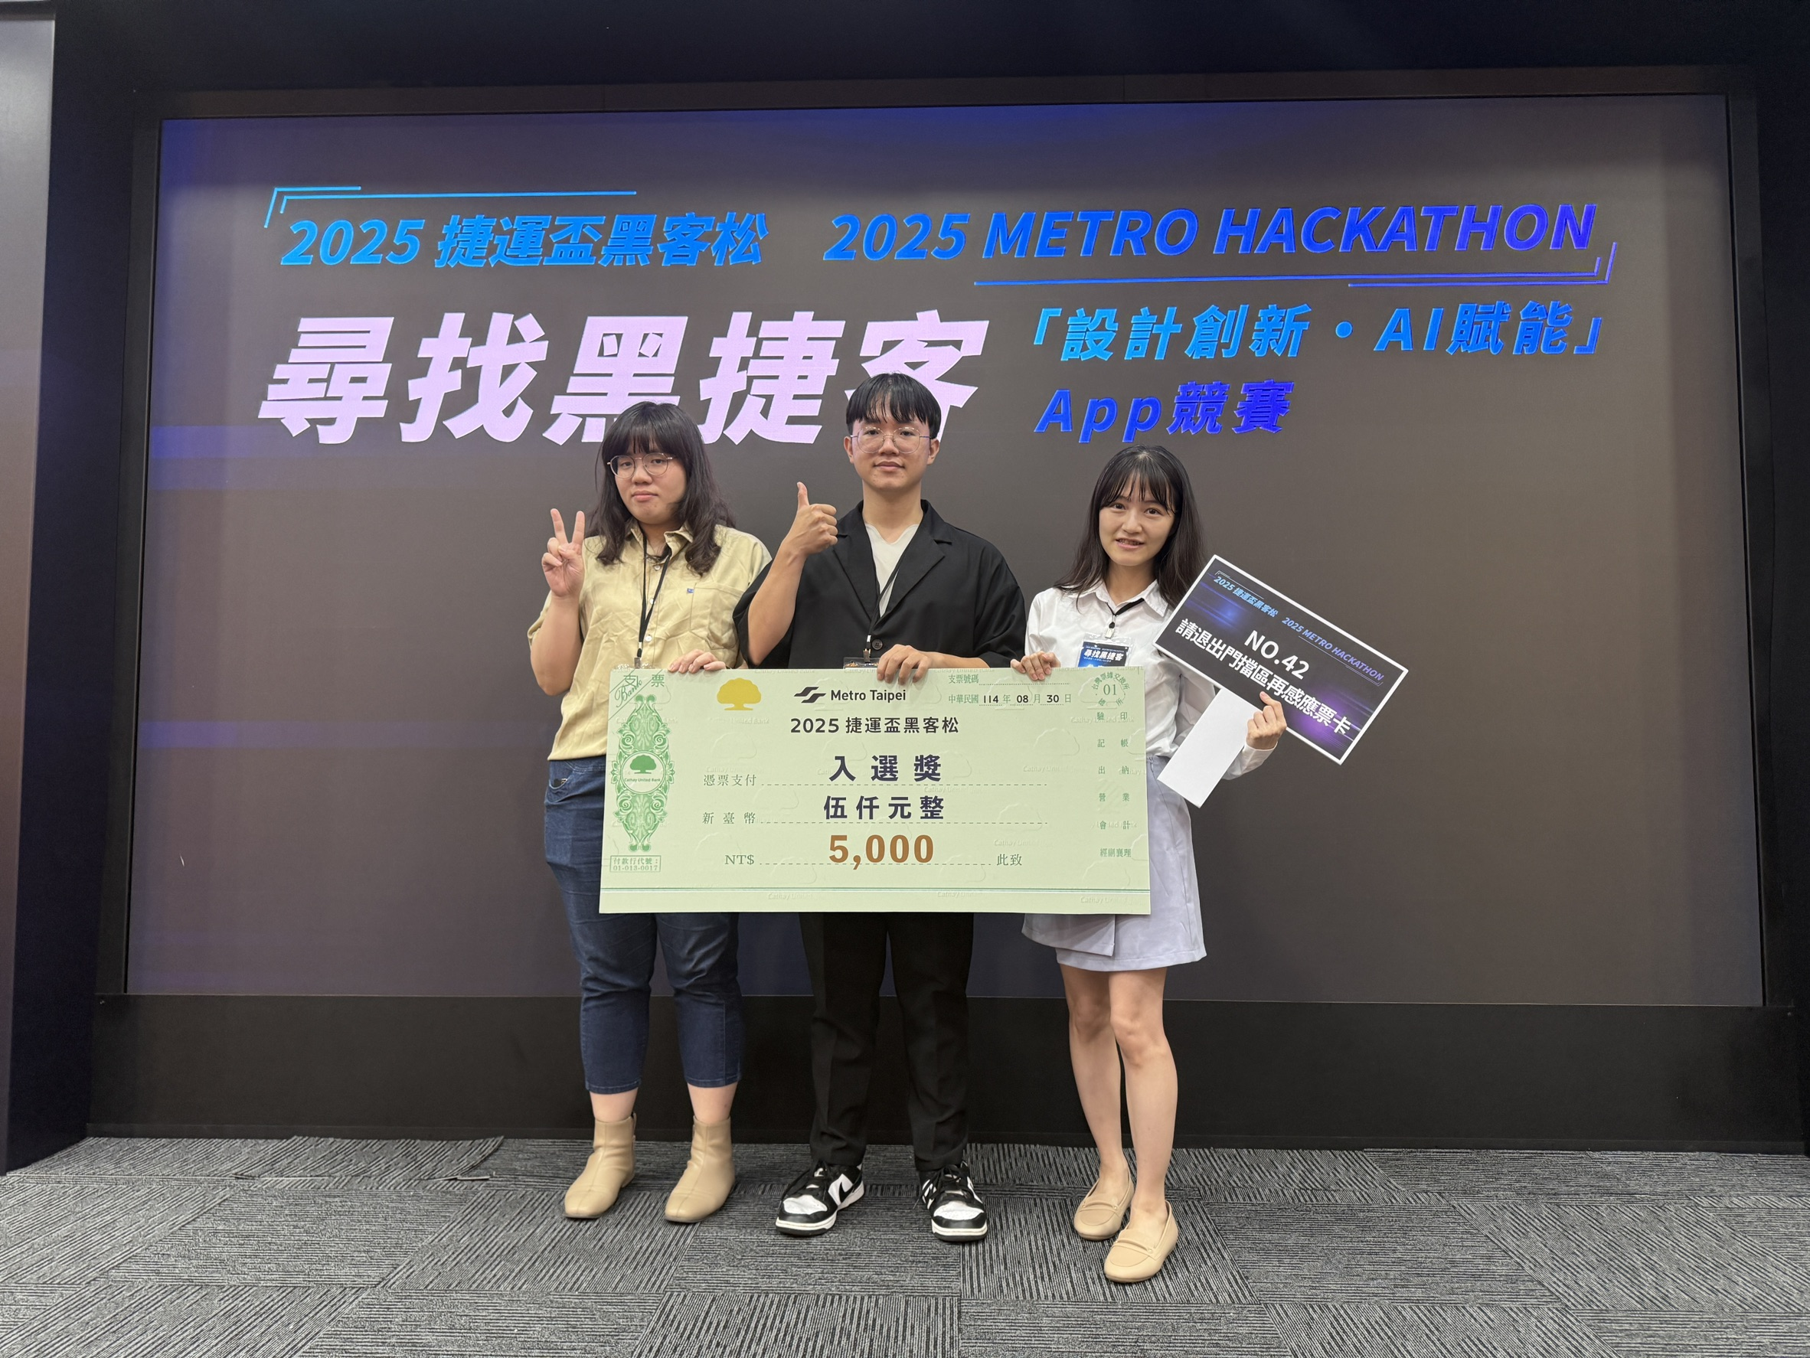



國立臺北商業大學
資訊與決策科學研究所
賀!
學生 李幸恩、涂雅筑、
林煒銘、黃子芸，榮獲
「 2025捷運盃黑客松」入選獎！

